Slide 1
ОБРАЗОВАТЕЛЬНАЯ СРЕДА ОБРАЗОВАТЕЛЬНОЙ ОРГАНИЗАЦИИ КАК ОДИН ИЗ ФАКТОРОВ РАЗВИТИЯ ЛИЧНОСТИ
Булыгина Л.Н., зав.кафедрой педагогики и психологии НТФ ИРО, к.п.н., учитель высшей категории МБОУ Лицей

Slide 2
ОБРАЗОВАТЕЛЬНАЯ СРЕДА ОО –
ГАРАНТ РАЗВИТИЯ ЛИЧНОСТИ
Динамика социокультурных процессов в обществе обостряет интерес к поиску внешних и внутренних факторов окружающего пространства, обеспечивающих успешное развитие личности.

Slide 3
Среда становится образовательной, когда она представляет собой совокупность:
- материальных факторов образовательного процесса,
- межличностных отношений и особых психолого-педагогических условий для формирования и развития личности.
Данные факторы взаимосвязаны, влияют на субъектов образовательных отношений, которые, в свою очередь, организуют, создают образовательную среду, оказывают на нее определенное воздействие.

Slide 4
Успешное развитие личности в образовательной среде возможно, если:
Деятельность образовательной организации будет ориентирована на создание целостной модели педагогического процесса, опирающегося на модель выпускника, основными характеристиками которой являются уникальность и самобытность личности, сформированность его общих компетенций, развитость способностей, нравственное и физическое здоровье.

Slide 5
Успешное развитие личности в образовательной среде возможно, если:
Обучение разворачивается как процесс, в котором:
реализуются общеметодологические подходы к созданию условий «индивидуальной востребованности» личности по линиям: самопознание и самосовершенствование, сотрудничество, самоопределение и самореализация;
обеспечивается приоритетеность деятельностного развития перед репродуктивным усвоением.

Slide 6
Успешное развитие личности в образовательной среде возможно, если:
Воспитание строится с ориентацией на:
ценности и создание ситуаций, стимулирующих нравственный выбор, актуализирующих духовный и интеллектуальный потенциал личности,
- понимание родовой сущности человека как существа гуманного, общественного и в то же время – природного,
- создание в образовательной организации такого развивающего пространства, которое позволило бы личности научиться осуществлять гражданский выбор, брать на себя ответственность за решение в том числе и социальных вопросов.

Slide 7
Образовательная среда, являясь подсистемой социокультурной среды жизнедеятельности человека, как педагогический феномен обладает совокупностью социальных, культурных, а также специально организованных психолого-педагогических условий, в результате взаимодействия которых с индивидом происходит становление и развитие личности, ее мировосприятия.

Slide 8
Требования к образовательной среде, являющейся непременным гарантом развития личности:
1. Требования к образовательному пространству:
реальное равенство детей и взрослых, основанное на чувстве сообщества, сотрудничества;
всемерное обращение ОО к родителям, включение их в число субъектов образовательных отношений;
трансформация роли педагога с «барьерной» на компенсирующую, где учитель - индивидуальный консультант, помощник, советчик, сотрудник;
проведение совместных совещаний всех субъектов образовательных отношений;
совместная разработка всеми субъектами образовательных отношений небольшого количества понятных лаконичных и обязательных абсолютно для всех правил, обеспечивающих безусловное развитие личности.

Slide 9
Требования к образовательной среде, являющейся непременным гарантом развития личности:
2. Методические требования:
обучение - средство воспитания;
содержание образования формируется с позиции ученика;
доминирующей формой является творческая, исследовательская, индивидуальная деятельность детей в мастерских, в мастер-классах, в студиях и т. п.,
опора педагога на субъектный опыт ребенка,
разумное сочетание активных форм и способов обучения;
использование самооценки на всех этапах обучения и воспитания.

Slide 10
Требования к образовательной среде, являющейся непременным гарантом развития личности:
3. Требования к организации пространства и материальному обеспечению:
максимально возможное приближение здания к природе;
наличие открытых предметных кабинетов, лабораторий;
подвижность учебной мебели для свободного ее перемещения с целью создания условий для групповой и индивидуальной работы;
наличие библиотеки и видеотеки со множеством словарей, с художественной литературой, учебными фильмами, компьютерами, подключенными к сети Интернет;
наличие ученической типографии или компьютерного зала с необходимой множительной техникой.

Slide 11
Требования к образовательной среде, являющейся непременным гарантом развития личности:
4.Требования к кадрам:
педагог ожидает от детей того же, что от коллег и от себя;
педагог владеет многоуровневым, адаптивным, модульным обучением, коллективными и групповыми способами обучения и воспитания, а также технологией рефлексивного управления учебной ситуацией;
диалог становится средством анализа, совместной рефлексии, совместного планирования и т. д. ;
административный контроль принимая открыто-косвенные формы.

Slide 12

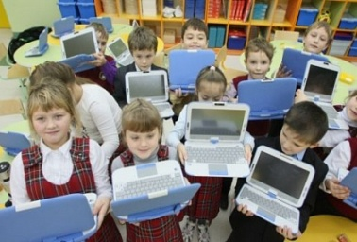
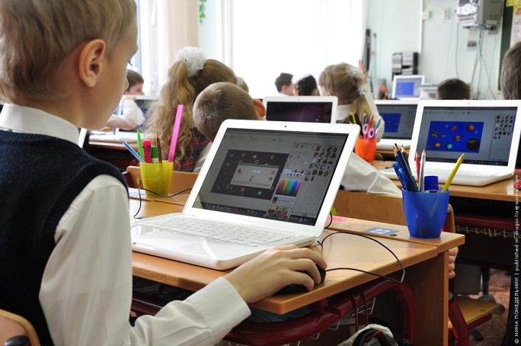

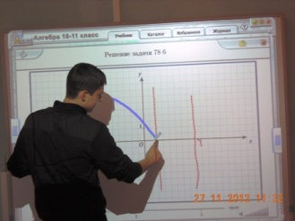
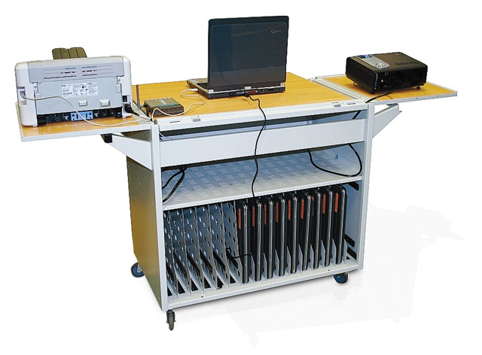
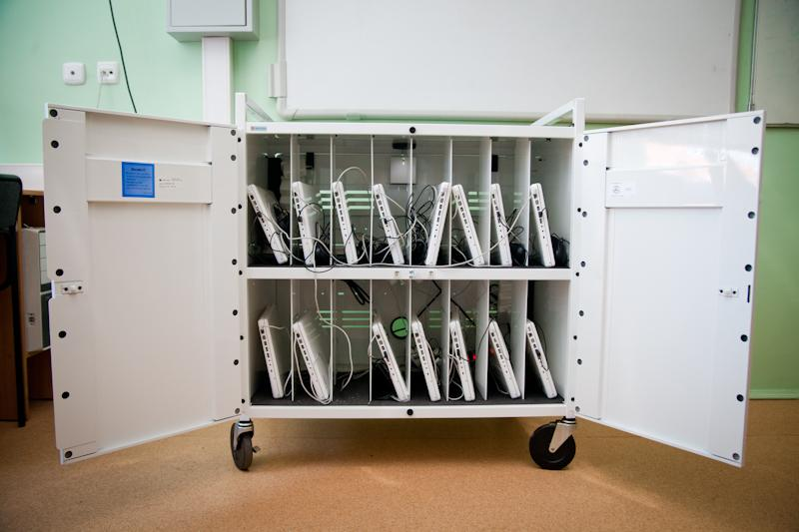
Выполнение требований ФГОС по оснащению образовательных учреждений современным
компьютерным оборудованием
Приобретено 696 программно-аппаратных комплексов
ШКОЛА
1445 автоматизированных рабочих мест учителей
12
Notes:
12

Slide 13

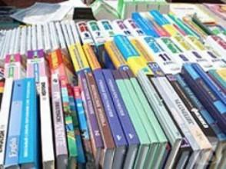
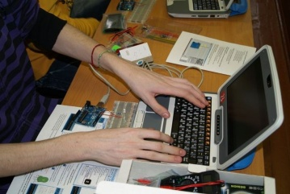
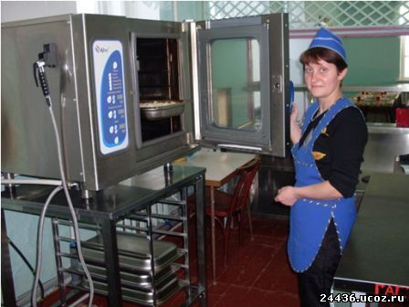
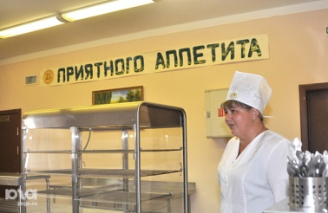
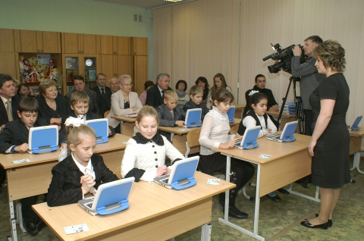
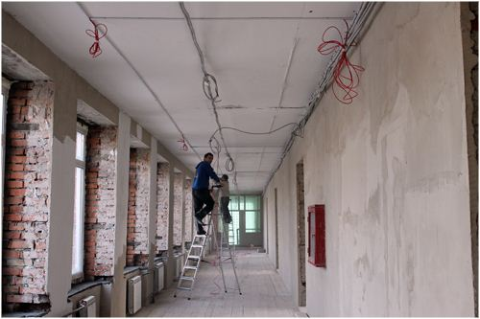
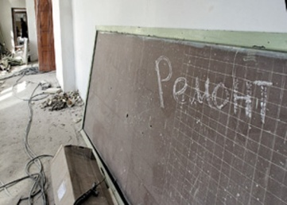
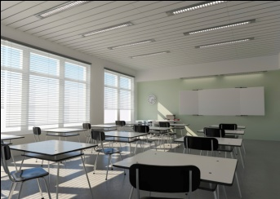
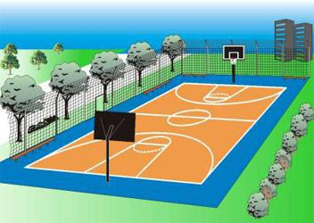

Развитие материальной базы образовательных организаций
ШКОЛА
Приобретено 1 637 программно-аппаратных комплексов
Приобретено
более 2 млн. учебников
100 % школьных столовых оснащены современным технологическим оборудованием
Во всех МО открыты новые профильные кабинеты естественно-научного цикла
Приобретен новый спортивный инвентарь в каждую школу
Капитальный ремонт выполнен
в 551 школе
На модернизацию материальной базы общеобразовательных организаций выделено более 3,6 млрд. рублей средств федерального и областного бюджетов
Notes:
13

Slide 14
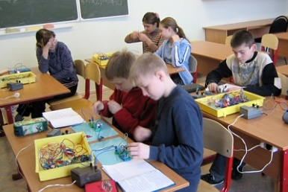
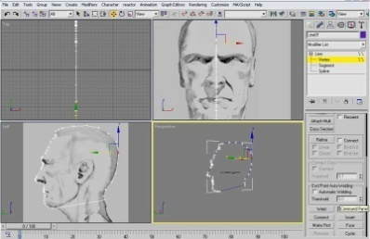
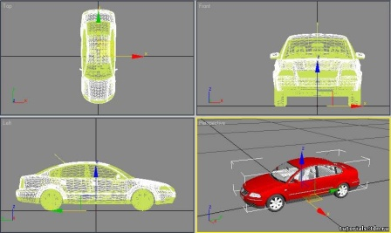
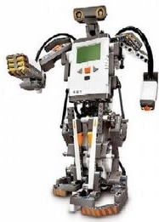
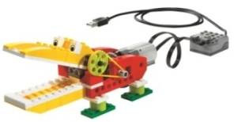
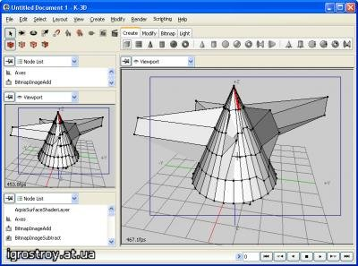
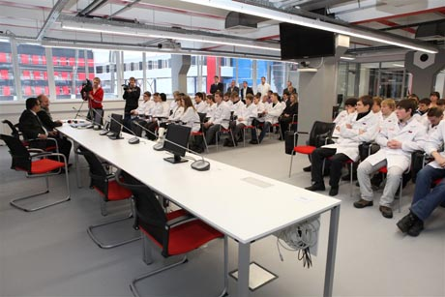
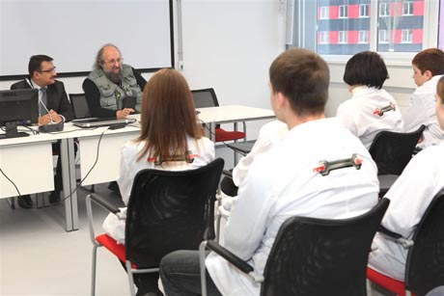
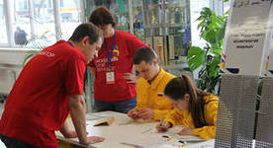
Развитие системы профессионального образования
Открыто 20 станций робототехники и 3D моделирования
Инвестиции предприятий в создание совместных учебных центров
превысили 1 млрд. рублей
Notes:
14

Slide 15


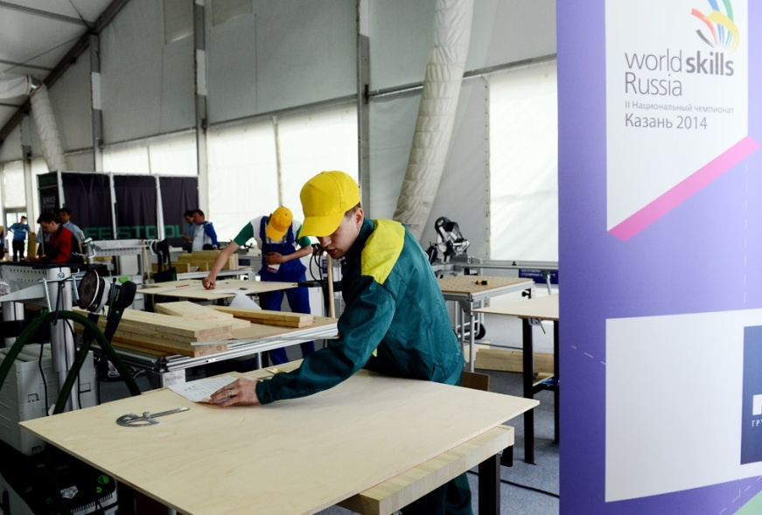
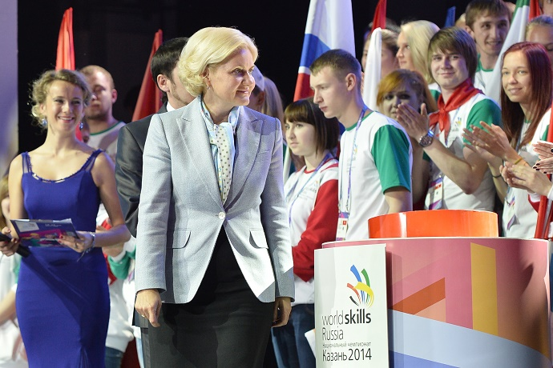
Достижения образовательных организаций в сфере профессионального мастерства в 2014 году
2014
Республика Татарстан
Москва
Свердловская область
39 регионов России и зарубежных участников из Финляндии
и Южной Осетии
По количеству золотых медалей
Свердловская область -лидирующий субъект РФ
Notes:
15

Slide 16

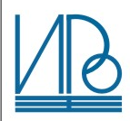
Персонифицированная модель повышения квалификации как условие профессионально-личностного роста педагога
расширение банка дополнительных профессиональных программ повышения квалификации;
расширение сетевого взаимодействия с партнерами на рынке образовательных услуг;
введение качественно новой электронной системы документооборота, в которой заложены разноплановые механизмы мониторинга образовательного процесса;
внедрение дистанционных технологий в образовательную деятельность;
совершенствование образовательной деятельности на основе учета реальной потребности образовательных учреждений и учителей;
разработка механизмов отслеживания влияния курсовой подготовки на профессиональную деятельность слушателей;
совершенствование организационных моделей персонификации обучения, построения индивидуальных образовательных маршрутов.

Slide 17
Каскадная модель повышения квалификации педагогических и руководящих работников образования по введению и реализации ФГОС
Ведущие центры
повышения квалификации
подготовка
ведущих консультантов
подготовка
педагогов-тьюторов
ГАОУ ДПО СО
«ИРО»
подготовка педагогических
и руководящих работников
Свердловской области
Представительства ИРО
Информационно-
методические центры
Педагогические колледжи
Notes:
17

Slide 18

Структурно-функциональная модель повышения квалификации педагогических и руководящих работников образования
ИРО
Кафедра
Кафедра
Кафедра
Региональный центр
по введению ФГОС
Управление экспертизы
и оценки
качества образования
ОУ –базовая площадка
ОУ-базовая площадка
ОУ-базовая площадка
Педагоги-тьюторы
Педагоги-тьюторы
Педагоги-тьюторы
Руководители ОУ, учителя
Руководители ОУ, учителя
Обучающиеся
Руководители ОУ, учителя
ЕГЭ,
ОГЭ,
Исследования функциональной грамотности
Мониторинг качества образования

Slide 19
Приоритетные формы реализации дополнительных профессиональных программ
Модель повышения квалификации работников образования
Вариативно-модульное обучение
Обучение с использованием дистанционных технологий
Накопительная система обучения
Вебинары
Форумы
Стажировка
Индивидуальное проектирование, техники и технологии аксиологического и деятельностного типа, работа с кейсами, индивидуальный продукт,
«дорожная карта»
Индивидуальные результаты обучения (продукты):
методические рекомендации, рабочая программа, конструкты учебных занятий с учащимися, контрольно-измерительные материалы, разработки внеклассных мероприятий, диагностические материалы
Итоговая аттестация
Сопровождение выпускников ДПП (консультирование, мониторинг, виртуальный методический кабинет )

Slide 20
Дорожная карта персонифицирования модели повышения квалификации
Шаг1: проведение диагностики и самодиагностики: определение проблемного поля, формулирование задач повышения квалификации
Шаг 2: анализ полученной информации
Шаг 3: разработка системы профессионального совершенствования,
совместная выработка рекомендаций для педагога на основе анализа полученной информации
Шаг 4: создание индивидуальной образовательной программы, индивидуального образовательного маршрута с определением места, сроков, формы обучения
Шаг 5:проведение диагностики: изучение динамики изменение уровня профессиональной компетентности каждого педагога
Шаг 6: корректировка индивидуального образовательного маршрута

Slide 21
Ожидаемый результат
индивидуализация и персонификация профессионального развития педагогических и руководящих работников;
выявление персонального уровня профессиональной компетентности и профессиональных потребностей педагогических и руководящих работников;
разработка системы персонифицированного профессионального совершенствования педагогических и руководящих работников;
формирование потребности у педагогических и руководящих работников в непрерывном профессиональном совершенствовании;
повышение уровня профессиональной компетентности педагогов в условиях обновления содержания школьного образования.

Slide 22
Проектирование образовательной среды – задача каждой образовательной организации
Спроектировать образовательную среду – значит решить следующие стратегические задачи:
- организовать психолого-педагогические условия и возможности для эффективного личностного роста ребенка;
- организовать психолого-педагогические условия и возможности для совершенствования ребенка в деятельности;
- организовать психолого-педагогические условия и возможности для повышения функциональной (компетентностной) грамотности ребенка.

Slide 23
ОБРАЗОВАТЕЛЬНАЯ СРЕДА ОО –
ГАРАНТ РАЗВИТИЯ ЛИЧНОСТИ
Образовательная среда образовательной организации представляет собой многомерное пространство, которое должно быть адекватно современным потребностям общества и соответствовать тенденциям развития культуры, экономики, производства и технологий.
Важным качеством современной образовательной среды является взаимодействие множества локальных образовательных сред, взаимное использование различных методов, приемов и инноваций учеными разных стран, что способствует развитию сферы образования в целом и является проявлением тенденции к интеграции образовательных процессов в разных странах в мировое образовательное пространство.

